Slide 1
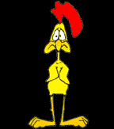
Физкультминутка
Мы шагаем, мы шагаем.
Руки выше поднимаем,
Голову не опускаем,
Дышим ровно, глубоко Вдруг мы видим : из куста
Выпал птенчик из гнезда.
Тихо птенчика берем
И назад его кладем.

Slide 2
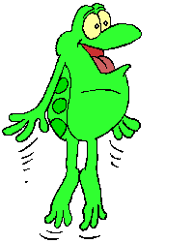
Впереди из-за куста
Смотрит хитрая лиса.
Мы лисицу обхитрим,
На носочках побежим.
На полянку мы выходим
Много ягод мы находим.
Земляника так видна!
Мы едим ее с куста.

Slide 3
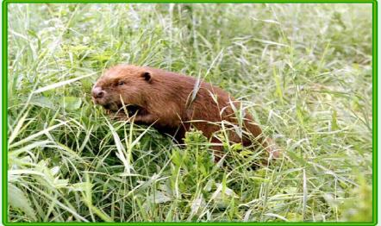
загадки
Есть на речках лесорубы
В серебристо-бурых шубах.
Из деревьев, веток, глины
Строят прочные плотины.
бобр

Slide 4
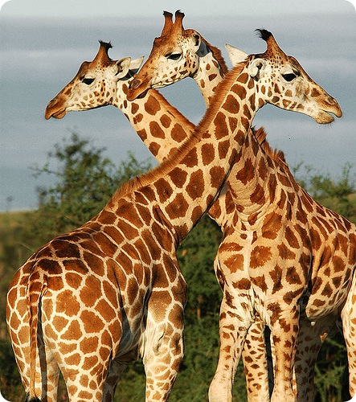
Узнать его нам просто,
Узнать его легко:
Высокого он роста
И видит далеко.
жираф

Slide 5
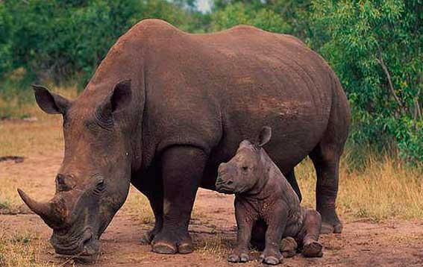
На носу зверь
носит рог
И зовётся...
носорог

Slide 6
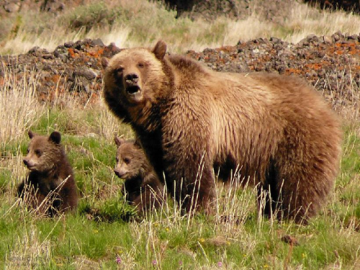
Косолапый и большой,
Спит в берлоге он зимой.
Любит шишки, любит мёд,
Ну-ка, кто же назовёт?
медведь

Slide 7
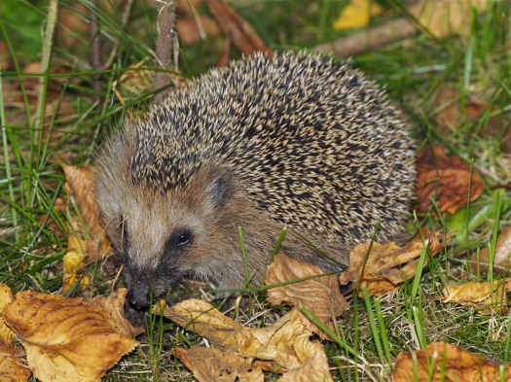
Вот иголки и булавки
Выползают из-под лавки.
На меня они глядят,
Молока они хотят.
еж

Slide 8
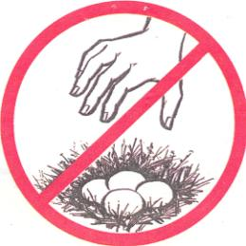
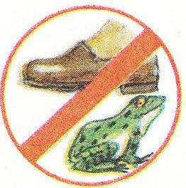
запомни

